Slide 1
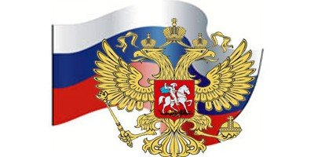
Государственные символы России

Slide 2
Цель:
формировать знания о государственных символах Российской Федерации.
Задачи:
ознакомление с символами РФ;
- способствовать воспитанию уважительного отношения государственным символам России, чувства гордости и патриотизма за свою страну, свой народ.

Slide 3
Как называется страна, в которой мы живём?
РОССИЯ
Назовите столицу нашего государства?
МОСКВА

Slide 4
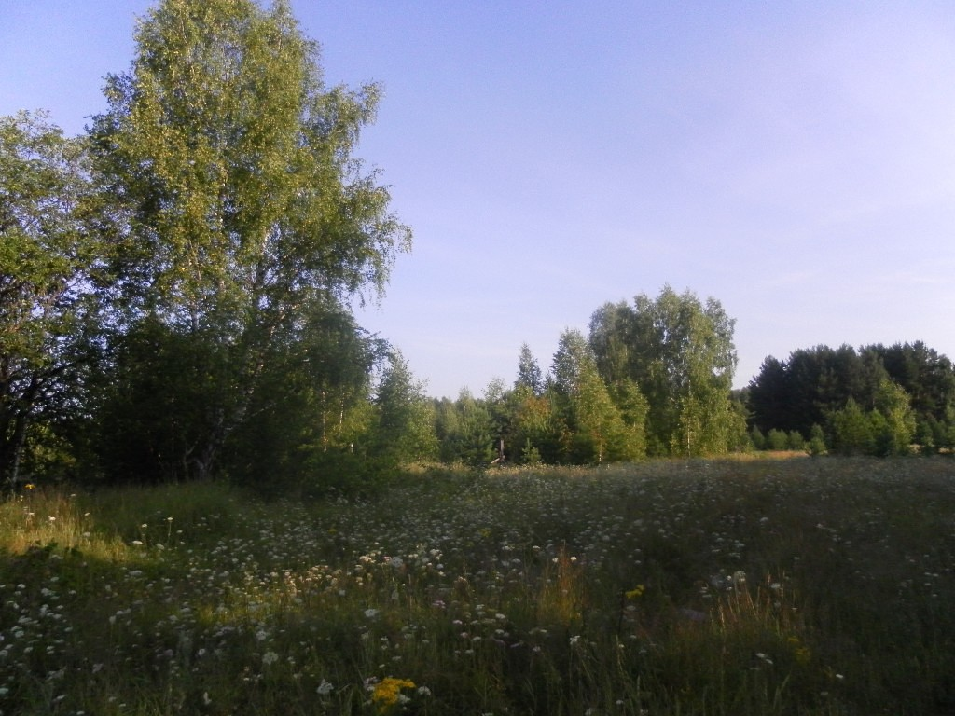
Что мы Родиной зовём?

Slide 5
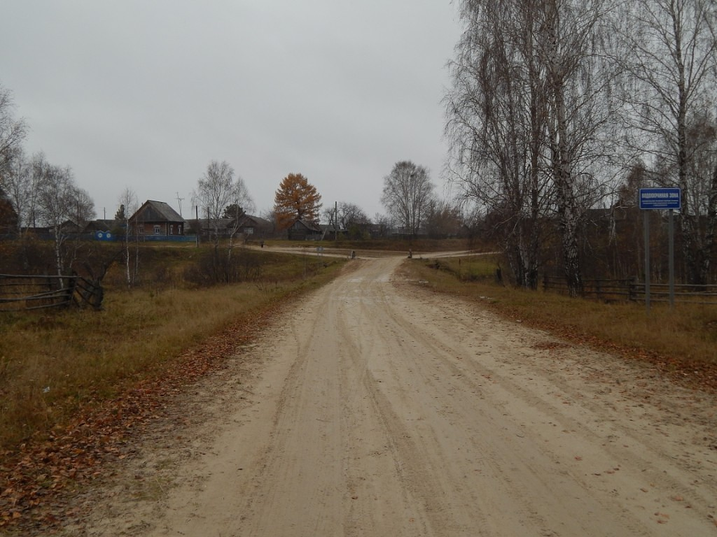
Дом, где мы с тобой живём

Slide 6
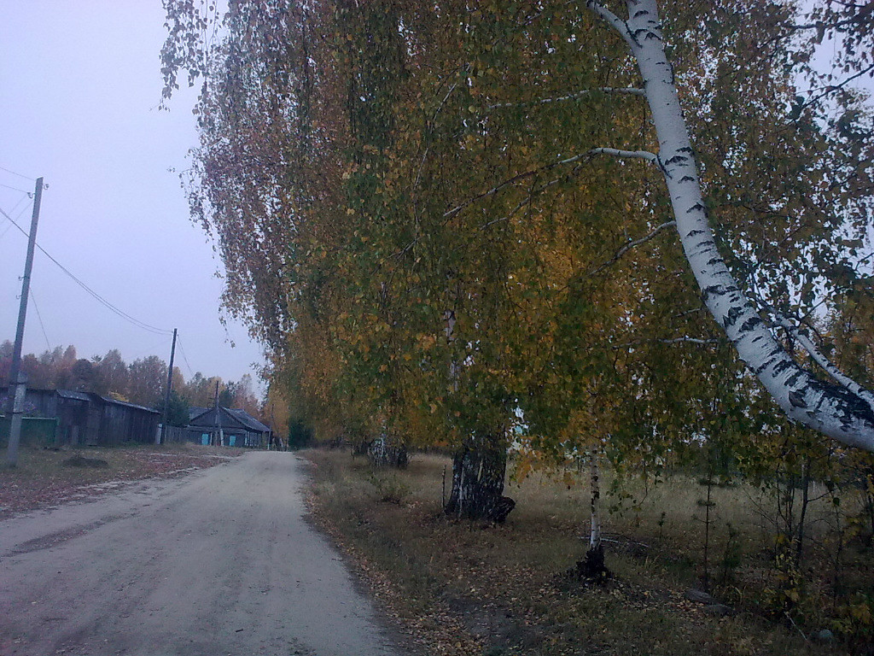
И берёзки вдоль которых
Рядом с мамой мы идём

Slide 7
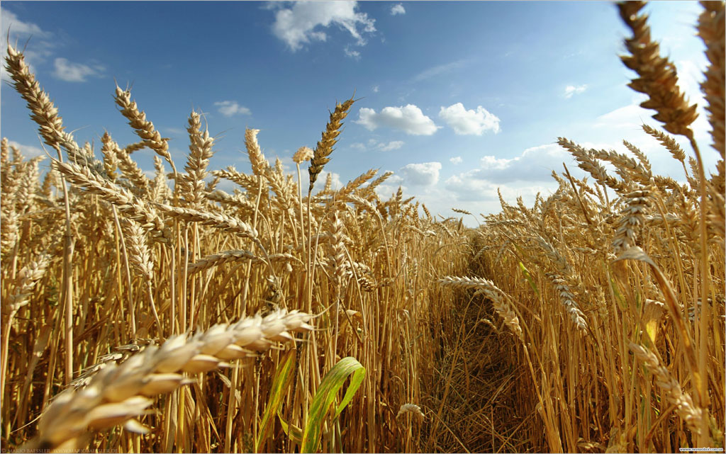
Что мы Родиной зовём?
Поле с тонким колоском

Slide 8
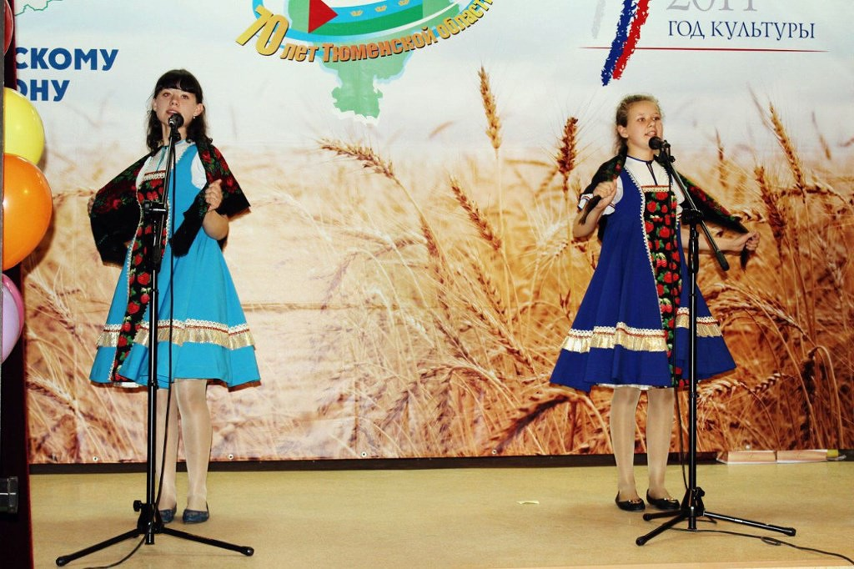


Slide 9
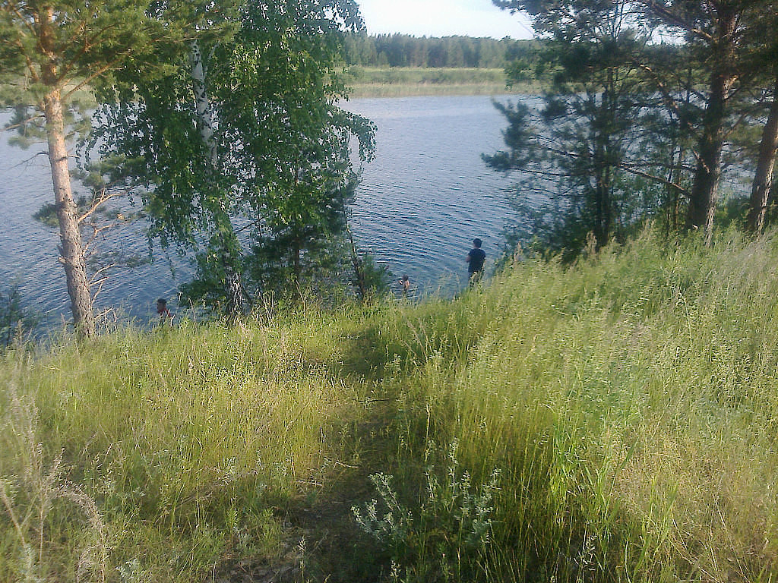
Что мы Родиной зовём?
Всё что в сердце бережём.

Slide 10
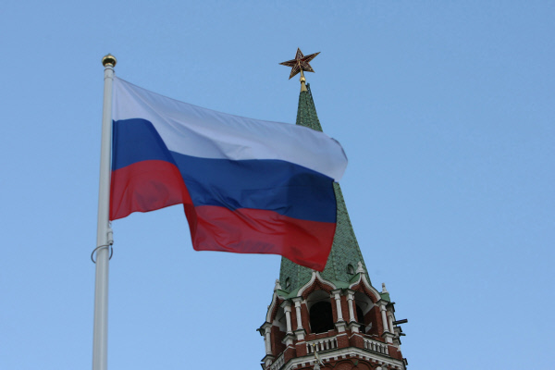
И под небом синим-синим
Флаг России над Кремлём.

Slide 11


Slide 12
Из данных букв составьте слова
осРися
Россия
игнм
гимн
фалг
флаг
егрб
герб

Slide 13
Государственные символы России
Есть символы, которые представляют и страну, и её историю, т.е. государственные символы. В нашей стране – это
Государственный герб.
Государственный флаг.
Государственный гимн.
Эти символы закреплены Основным Законом нашей страны – Конституцией.

Slide 14
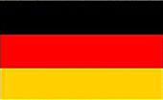

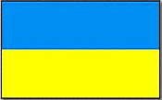
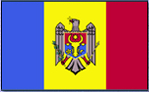

Какой флаг принадлежит России?
2
1
3
5
4
6

Slide 15
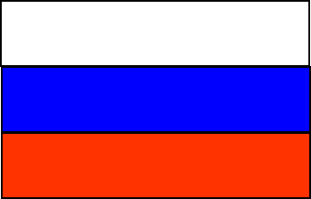
Государственный флаг России
Праздник День
Государственного
Флага Российской
Федерации
отмечается ежегодно
с 1994 г. 22 августа

Slide 16
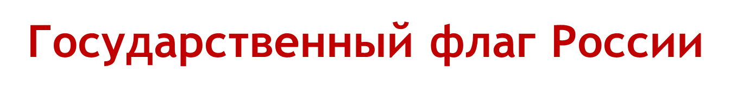
Государственный флаг России –
знак (символ) свободы, независимости и самостоятельности государства.
На государственном флаге нашей Родины – три цветные полосы, одинаковые по размерам.
Белый цвет – означает мир и чистоту совести.
Синий цвет – означает небо, верность и правду.
Красный цвет – означает отвагу, мужество и героизм.

Slide 17
Снежинки так прекрасны и легки,
Как совершенны у ромашки лепестки,
Как на доске строка, написанная мелом,
Мы говорим сейчас о цвете …
Россия много войн пережила
И наши деды умирали не напрасно
И верность Родине их к славе привела
Под Знаменем Победы ярко…

Slide 18
Что означает слово герб?
Герб происходит от немецкого слова «наследство» или «наследие»

Slide 19
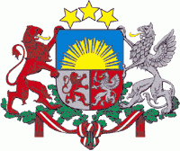
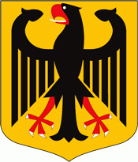


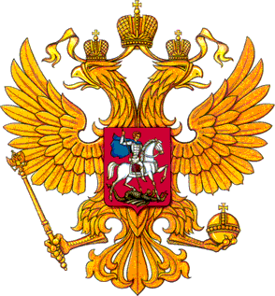
Какой герб принадлежит России?

Slide 20
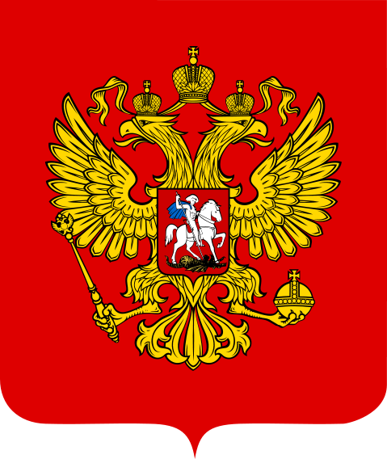

Slide 21
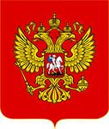
Герб России
У России величавой
На гербе орёл двуглавый,
Чтоб на запад и восток
Он смотреть бы сразу мог.
Сильный, мудрый он и гордый.
Он – России дух свободный.

Slide 22
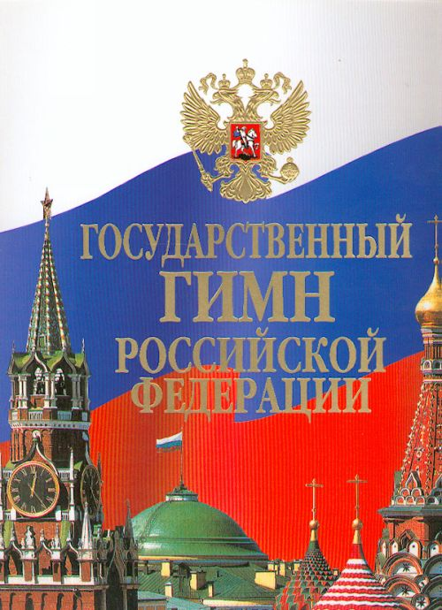


Slide 23
Что означает в переводе с греческого слово гимн?
Гимн – это торжественная песня или мелодия

Slide 24
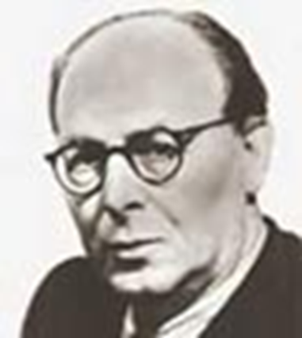
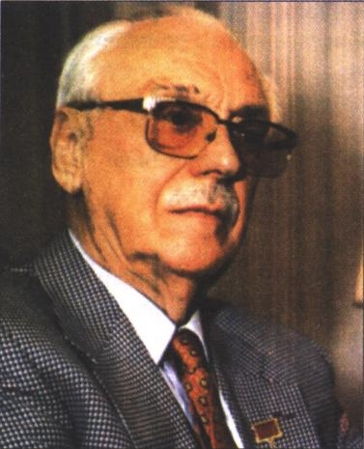
Государственный гимн России
Гимн России – это торжественная песнь о красоте , величии нашей Родины. Первый российский гимн появился в 1833 году при императоре Николае I. Современный гимн на музыку Георгия Александрова и слова Сергея Михалкова был принят 8 декабря 2000 года.

Slide 25
Кроссворд
1.Главный символ – эмблема любого государства.
2.Какая птица изображена на гербе России?
3.Отчий кров любого гражданина нашей страны.
4.Главная торжественная песня любого государства.
5.Люди проживающие в какой-либо стране.
6.Государственный символ из ткани.

Slide 26
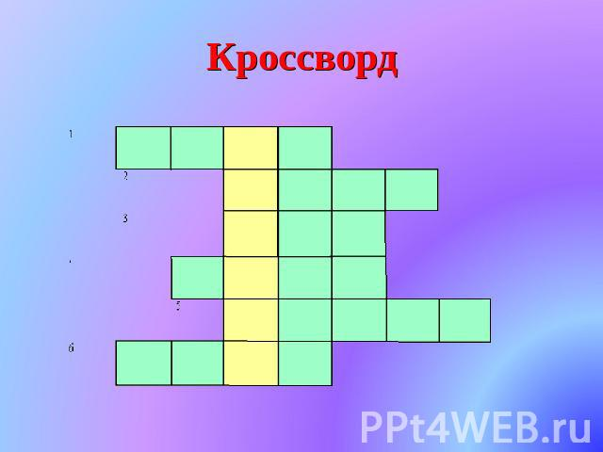
Г
Е
Р
Б
О
Р
Ё
Л
Д
О
М
Г
И
М
Н
Н
А
Р
О
Д
Ф
Л
А
Г

Slide 27
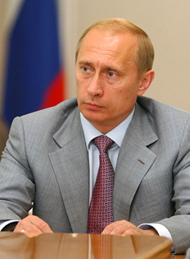
Итог занятия
Все граждане России гордятся Государственным гербом, флагом и гимном. Без этих отличительных знаков не обходится ни одно важное для России событие. Случаи
использования главных и
важных символов России –
герба, флага и гимна
определены законом.

Slide 28


Slide 29
Берегите Россию – нет России другой.
Берегите её тишину и покой,
Это небо и солнце, это хлеб на столе
И родное оконце в позабытом селе…
Берегите Россию, без неё нам не жить.
Берегите её, чтобы вечно ей быть
Нашей правдой и силой,
Всею нашей судьбой.
Берегите Россию – нет России другой!

Slide 30
СПАСИБО ЗА ВНИМАНИЕ!

